Slide 1

LUẬN VĂN TỐT NGHIỆP
NGÀNH CÔNG NGHỆ THÔNG TIN
ĐỀ TÀI:
XÂY DỰNG HỆ THỐNG
HỖ TRỢ HỌP TRỰC TUYẾN
Giảng viên hướng dẫn:
TS. Thái Minh Tuấn
Hội đồng phản biện:
TS. Lê Văn Lâm
TS. Lâm Nhựt Khang
TS. Thái Minh Tuấn
Sinh viên thực hiện:
Nguyễn Hữu Tỷ
MSSV: B1706552

Slide 2
NỘI DUNG
Đặt vấn đề
Lịch sử giải quyết vấn đề
Mục tiêu đề tài
Công nghệ sử dụng
Minh họa hệ thống
Chức năng chính
Giao diện minh họa
Kết luận và hướng phát triển
DEMO

Slide 3
1. ĐẶT VẤN ĐỀ
Việc tổ chức họp ở công ty là không thể thiếu
Dịch bệnh COVID-19 diễn biến phức tạp
Khó khăn phát sinh trong lúc di chuyển
Cần không gian đủ cho người tham dự họp
Gây khó khăn cho những công ty vừa và nhỏ

Slide 4
2. LỊCH SỬ GIẢI QUYẾT VẤN ĐỀ
Một số hệ thống cung cấp họp trực tuyến:
Google Meet
Zoom
Skype …
Tốn chi phí cao để sử dụng, thời lượng ít cho người dùng miễn phí (khoảng 40 phút)
Cần một hệ thống gọn nhẹ đáp ứng vừa đủ
Hệ thống hỗ trợ họp trực tuyến

Slide 5
3. MỤC TIÊU ĐỀ TÀI
Giải pháp họp online gọn nhẹ và tốn ít chi phí
Hỗ trợ tin nhắn chat, chia sẻ file và màn hình
Có thể tích hợp với những hệ thống có sẵn
Nắm bắt những công nghệ họp online hiện nay

Slide 6








4. CÔNG NGHỆ SỬ DỤNG

Slide 7
5. MINH HỌA HỆ THỐNG
Hệ thống gồm 2 module chính:
Media server: truyền tải stream hình ảnh và âm thanh
Signaling service: báo tín hiệu truyền tải dữ liệu

Slide 8
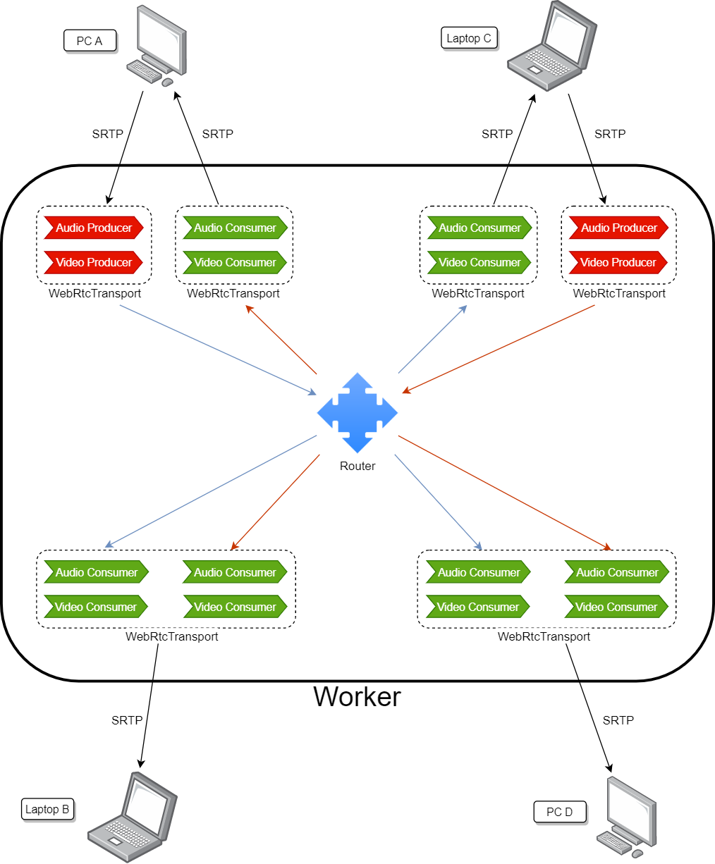
5. MINH HỌA HỆ THỐNG
Minh họa media server:

Slide 9
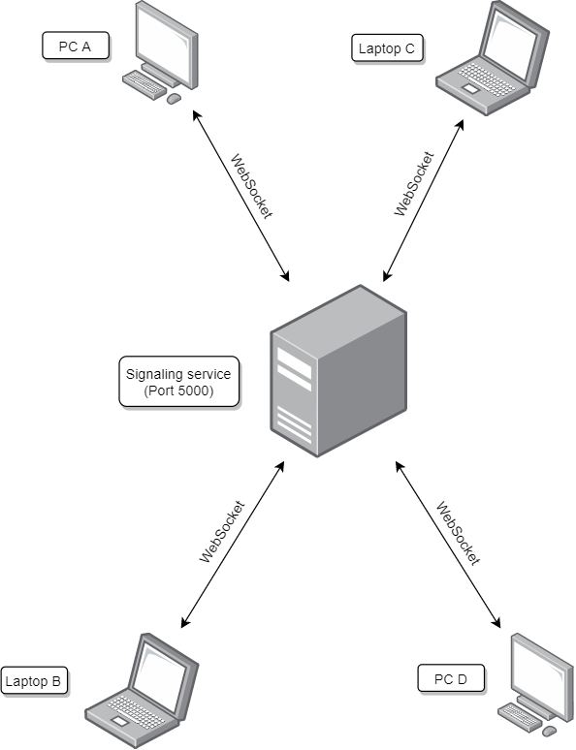
5. MINH HỌA HỆ THỐNG
Minh họa signaling service:

Slide 10
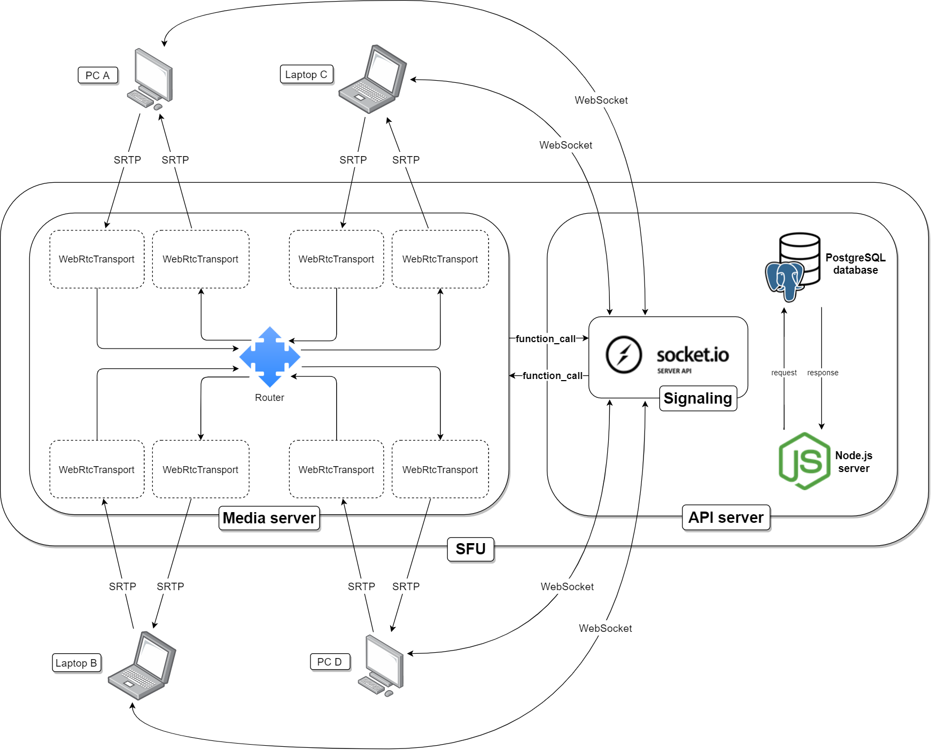
5. MINH HỌA HỆ THỐNG
Minh họa tổng quát:
Module | Công nghệ
Media server | Thư viện mediasoup
API server | Node.js + PostgreSQL
Signaling | Thư viện Socket.IO

Slide 11
6. CHỨC NĂNG CHÍNH
Đăng nhập/Đăng ký
Quản lý thông tin cá nhân
Thay đổi mật khẩu cá nhân
Quản lý phòng họp
Tham gia họp
Tạo lời tham gia phòng họp qua email

Slide 12


6. CHỨC NĂNG CHÍNH
Chi tiết chức năng tham gia họp:
 | Người tham dự | Chủ phòng
Bật/tắt camera và microphone cá nhân
Chia sẻ màn hình
Trò chuyện tin nhắn chat
Chia sẻ file
Bật/tắt camera và microphone người khác
Tắt chia sẻ màn hình của người khác
Mời người khác ra ngoài
Thay đổi tính riêng tư
Chú thích:
Có thể
Không thể

Slide 13
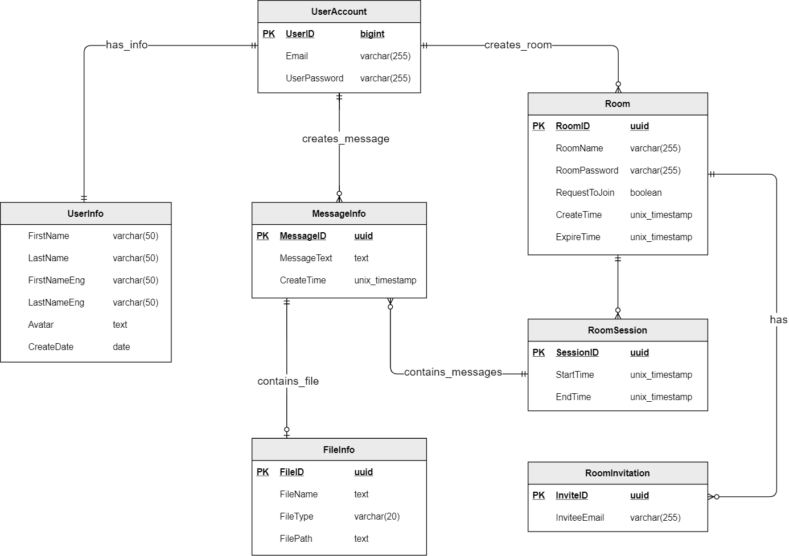
6. CHỨC NĂNG CHÍNH
Mô hình dữ liệu mức quan niệm:

Slide 14

6. CHỨC NĂNG CHÍNH
Quy trình thực hiện:
Kiểm
thử
Phát triển
Kiểm
thử
Phát triển
Kiểm
thử
Phát triển
Phân tích yêu cầu
Thiết kế
Triển khai
Thiết kế
Triển khai
Thiết kế
Triển khai

Slide 15
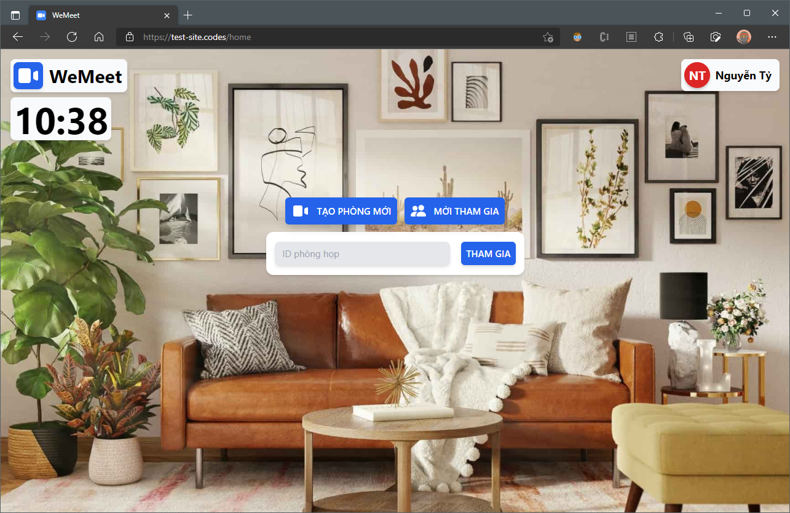
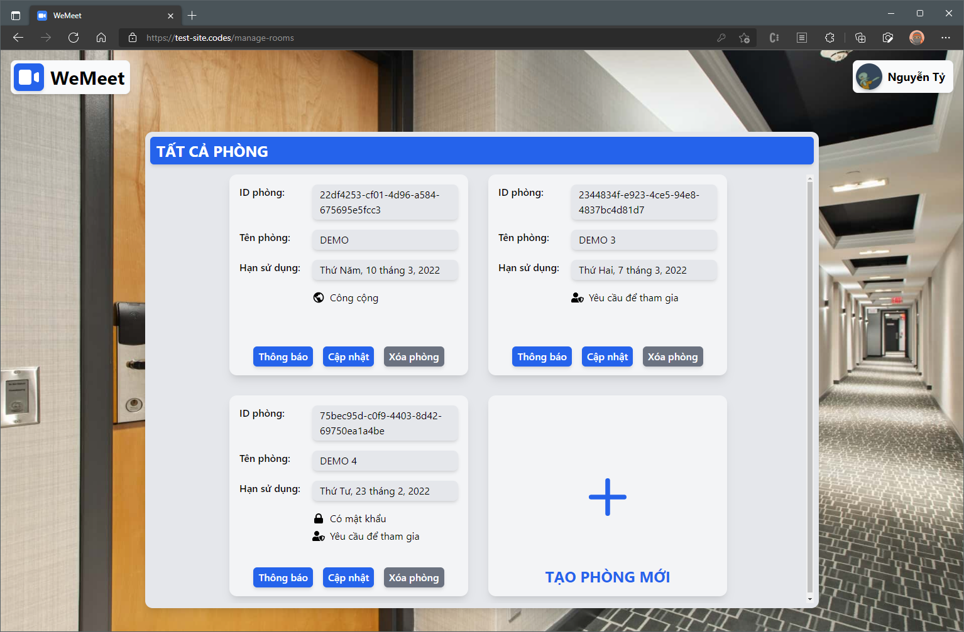
7. GIAO DIỆN MINH HỌA
Giao diện trang chủ
Giao diện quản lý phòng họp

Slide 16
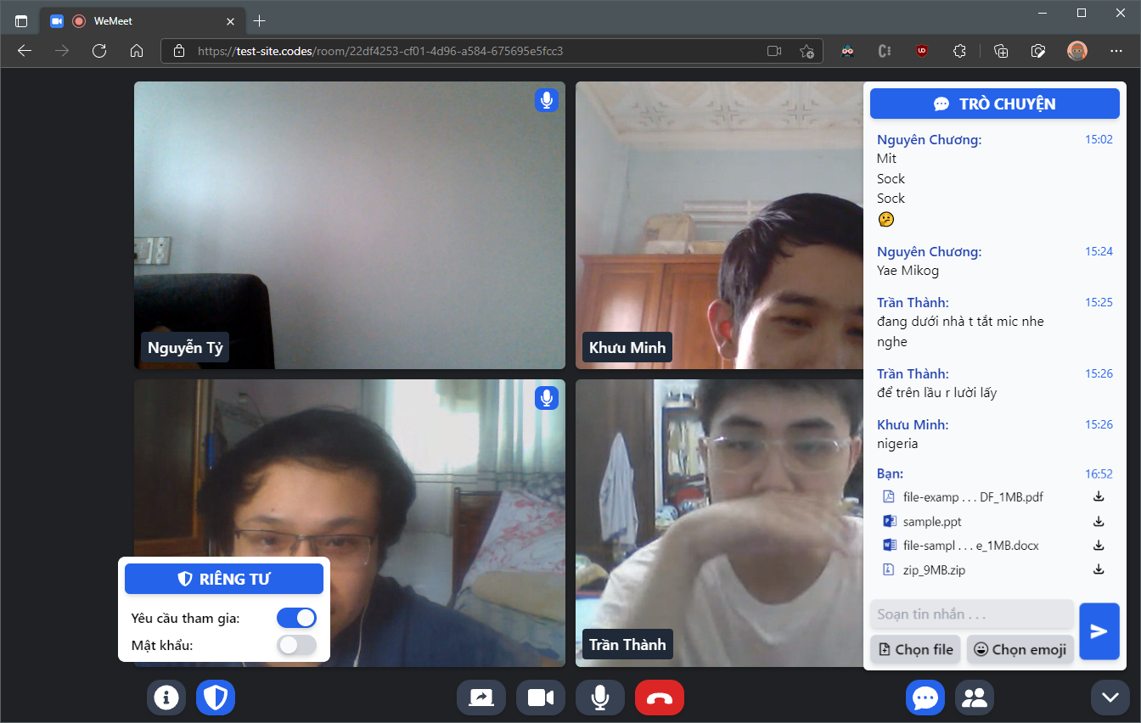
7. GIAO DIỆN MINH HỌA
Giao diện của người chủ phòng và trò chuyện tin nhắn chat trong một buổi họp

Slide 17
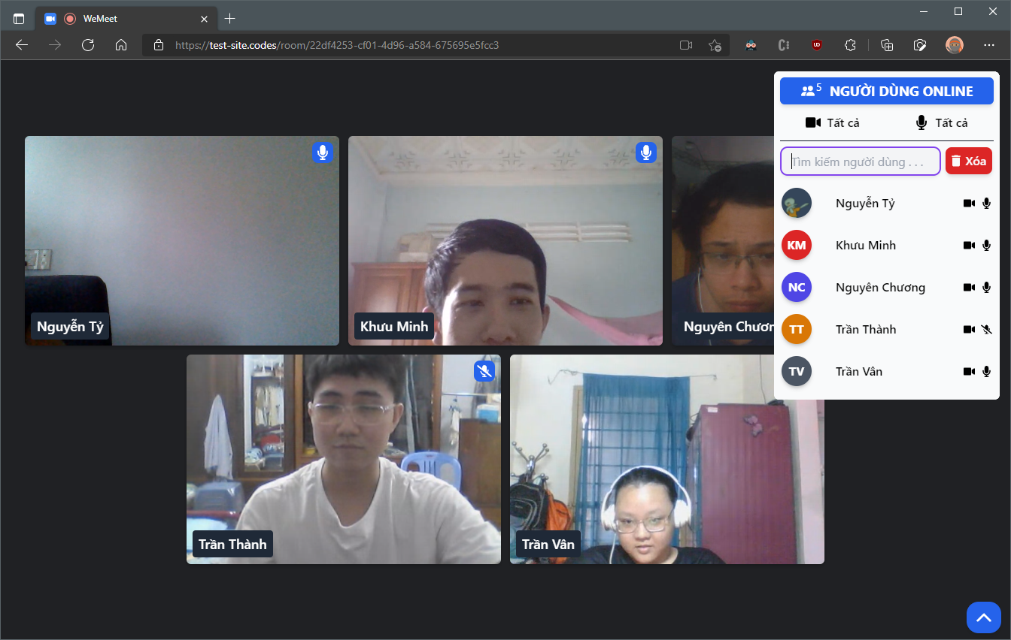
7. GIAO DIỆN MINH HỌA
Giao diện của người chủ phòng và danh sách người tham gia với nút chức năng ẩn đi trong buổi họp

Slide 18
8. KẾT LUẬN VÀ HƯỚNG PHÁT TRIỂN
Kết luận:
Những chức năng hoạt động đúng như mô tả
Giao diện trực quan và dễ sử dụng
Có thể tích hợp với những hệ thống có sẵn
Hệ thống có API sẵn sàng hỗ trợ ứng dụng di động
Hạn chế:
Ứng dụng web chưa hỗ trợ thiết bị di động
Khả năng scaling theo chiều ngang khó triển khai
Hệ thống chưa tối ưu trong môi trường mạng thiếu ổn định

Slide 19
8. KẾT LUẬN VÀ HƯỚNG PHÁT TRIỂN
Hướng phát triển:
Hỗ trợ ứng dụng điện thoại di dộng
Tùy chỉnh chất lượng hình ảnh và âm thanh
Cải thiện thiết kế hệ thống phục vụ cho việc scaling theo chiều ngang

Slide 20
DEMO

Slide 21
CẢM ƠN THẦY CÔ VÀ CÁC BẠN ĐÃ THEO DÕI VÀ LẮNG NGHE

